Slide 1
Présentation et bilan d’une application de découverte du patrimoine « complot à la corderie avec l’Epervier » Marie-France POLETTI Responsable Communication & Marketing
31 octobre 2012, Paris
ROCHEFORT (Charente-Maritime)

Slide 2
Sommaire
I/ Genèse du projet
II/ Préparation
III/ Evaluation
IV/ Bilan

Slide 3
I/ Genèse du projet
JANVIER 2011 > Colloque du CLIC : «Culture et nouvelles technologies » Un partage d’expérience de réflexions très riche
AVRIL > Rencontre avec Patrice Pellerin en tournage à Rochefort
JUILLET – AOÛT > étude et veille pour des nocturnes en 2012 > grands axes : ludique, costumé, 1h30, familial > différent, expérientiel: via les nouvelles technologies ?
SEPTEMBRE > Echanges avec Patrice Pellerin lors du festival de BD : l’Epervier à Rochefort ? En BD, dans une exposition?
DECEMBRE > Echanges avec Furet Company
> Appel à projet du Ministère de la Culture, Services numériques culturels innovants
FEVRIER 2012 > Dossier déposé >>> FIN MARS > Retour positif

Slide 4
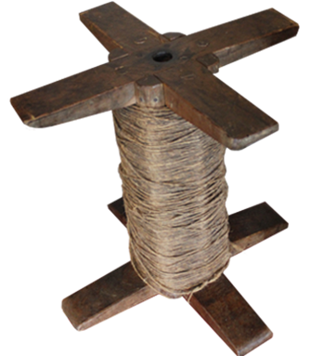
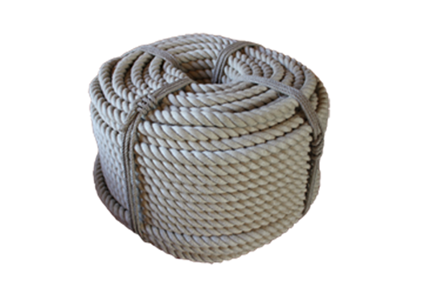
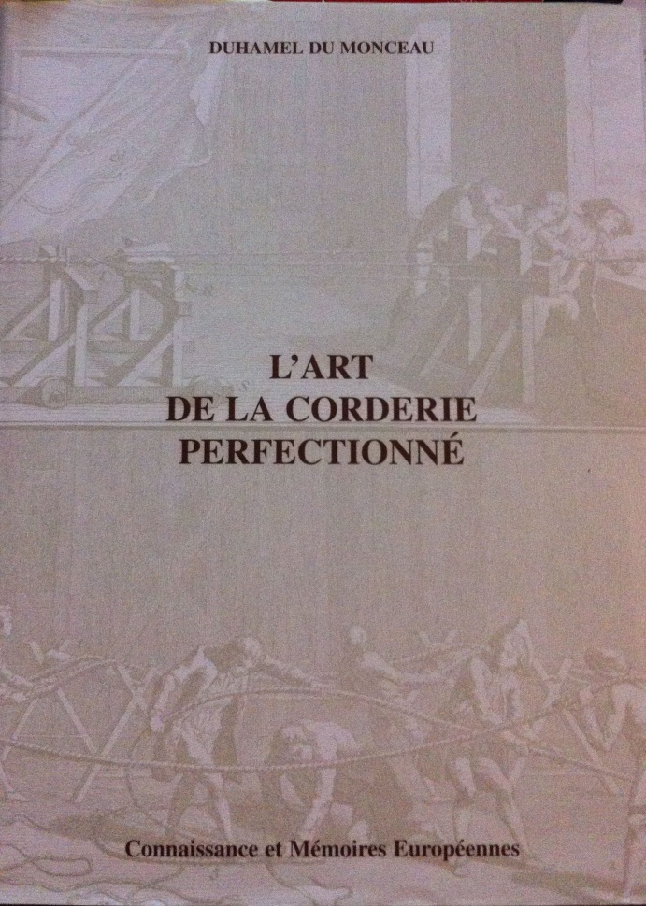
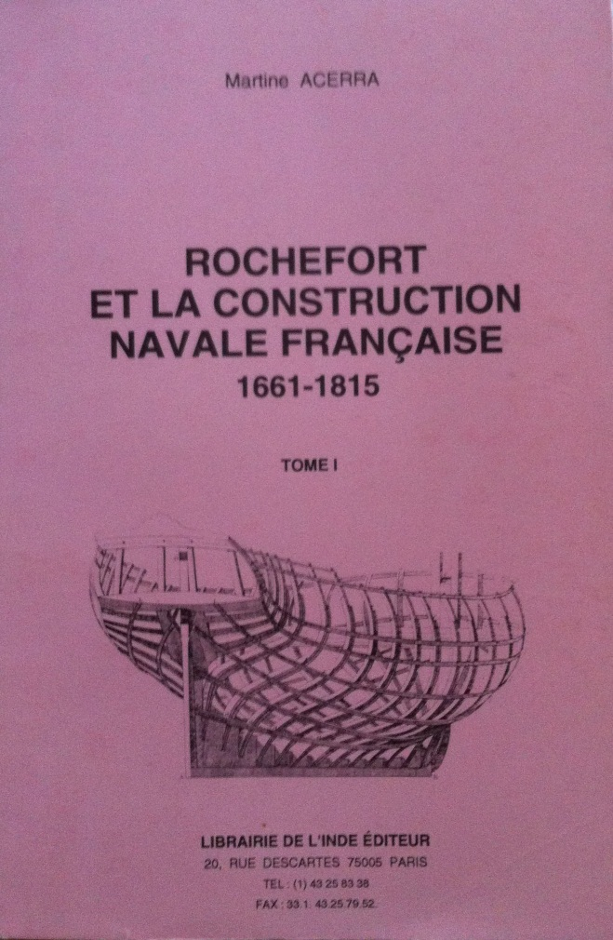
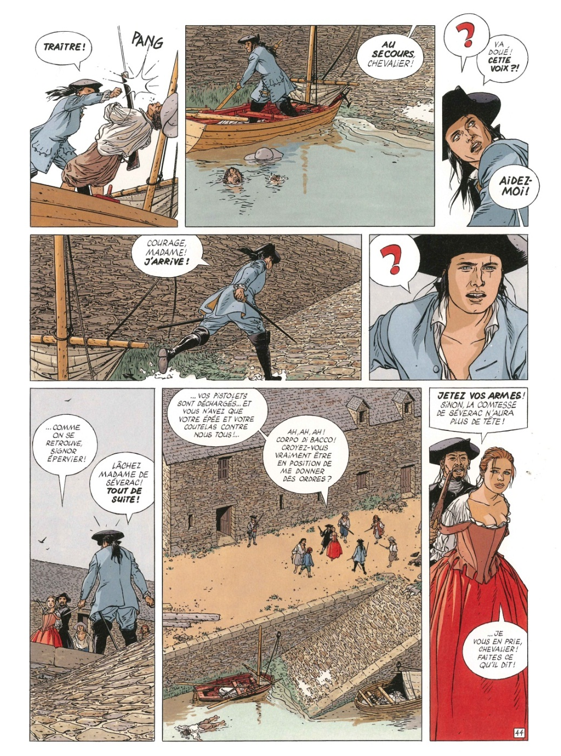
II/ Préparation : avril-juillet 2012 > Première soirée publique le 25 juillet
1/ LE JEU
Choix des contenus, recherche, numérisation et traitement iconographique (archives, photos, planches de BD),
Scénarisation du jeu, conception des épreuves
Gestion de la console en interne: intégration des contenus et de l’iconographie
Relation avec Furet Company pour les fonctionnalités hors console
Essais sur Iphone et Androïd

Slide 5
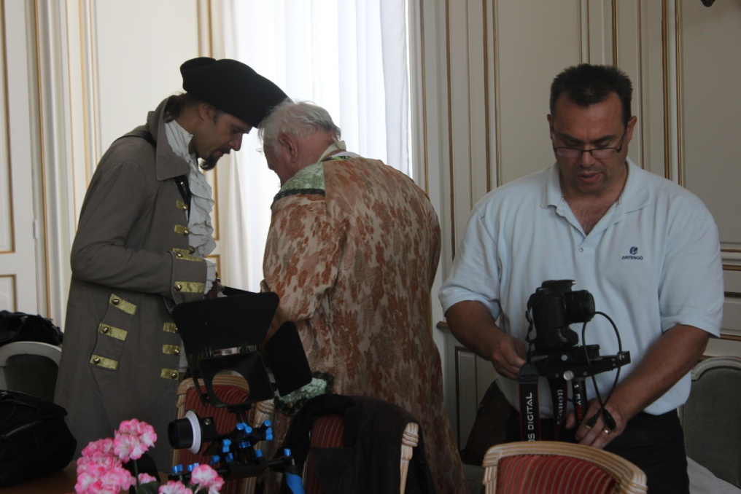
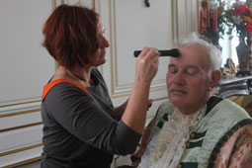
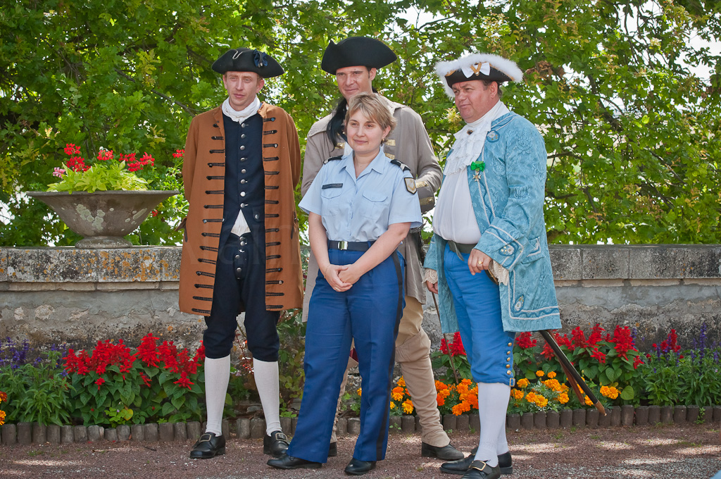
2/ LE FILM
Du 27 avril au 26 juin: préparation du film d’immersion dans l’aventure
26 juin: tournage sur plusieurs sites de patrimoine à Rochefort
6 juillet: mise en ligne du teaser du film
17 juillet: présentation du film sur grand écran pour la soirée test

Slide 6
Le teaser « Complot à la Corderie »

Slide 7
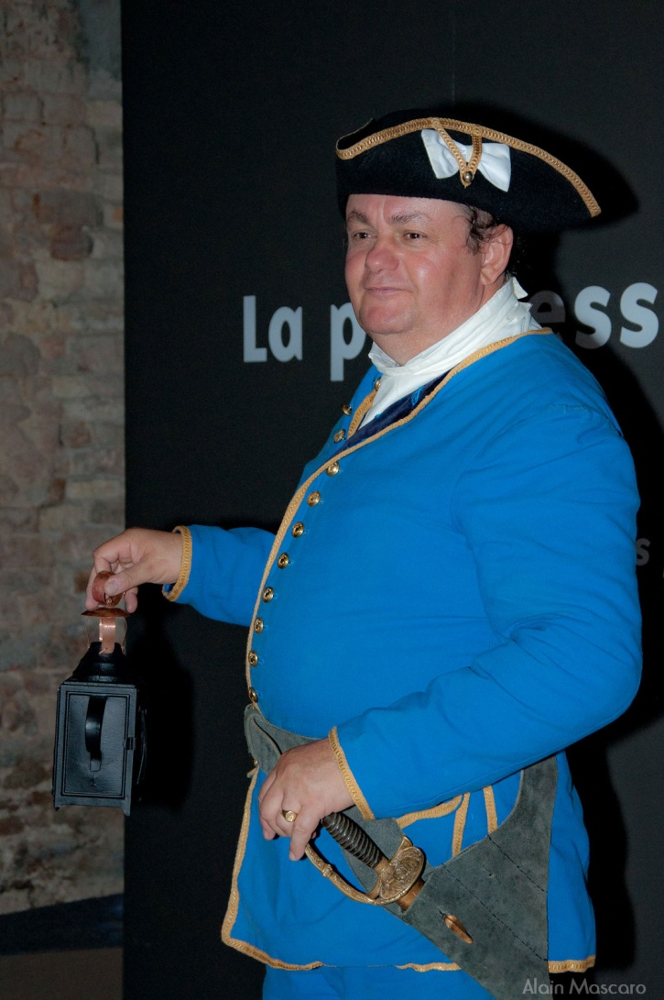
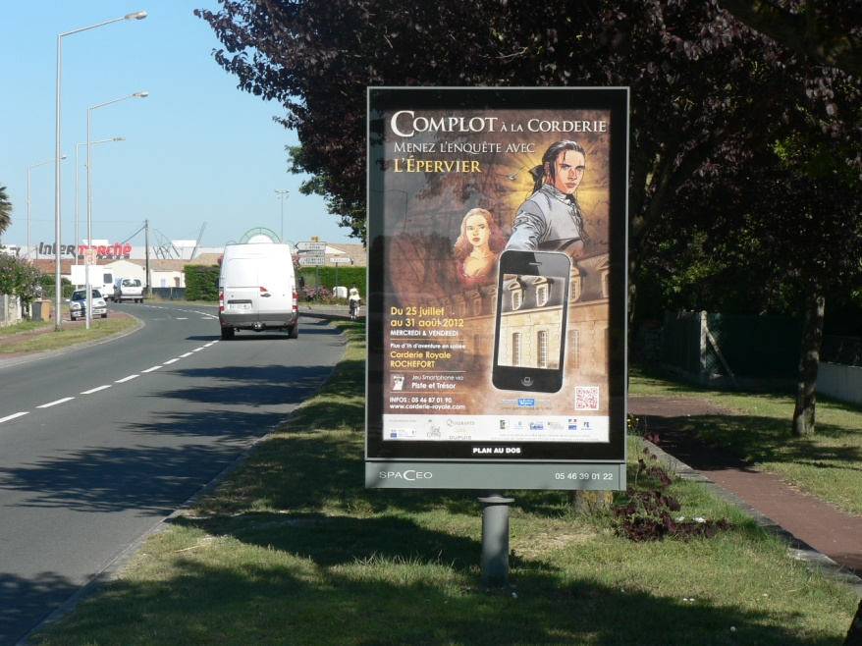
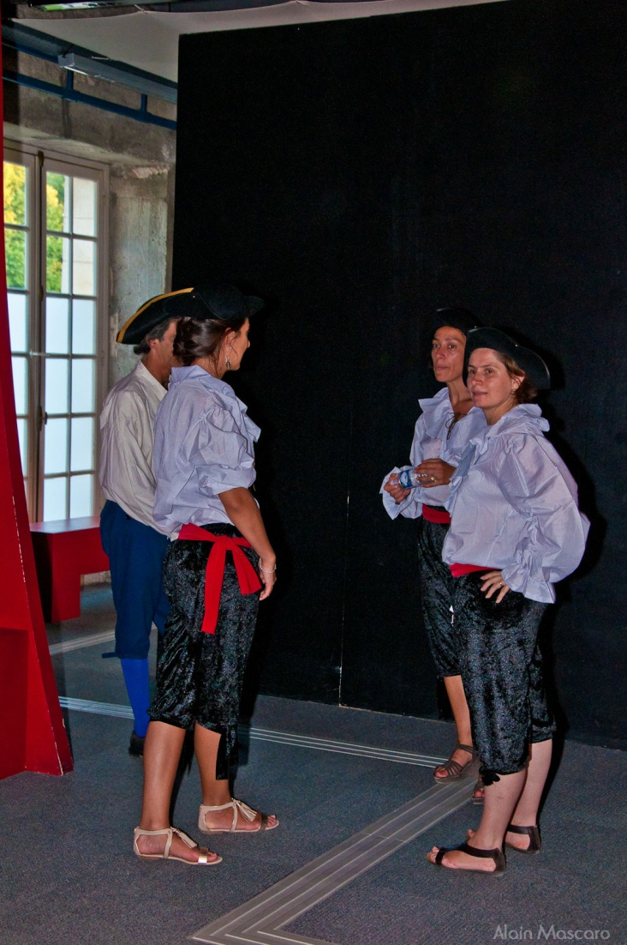
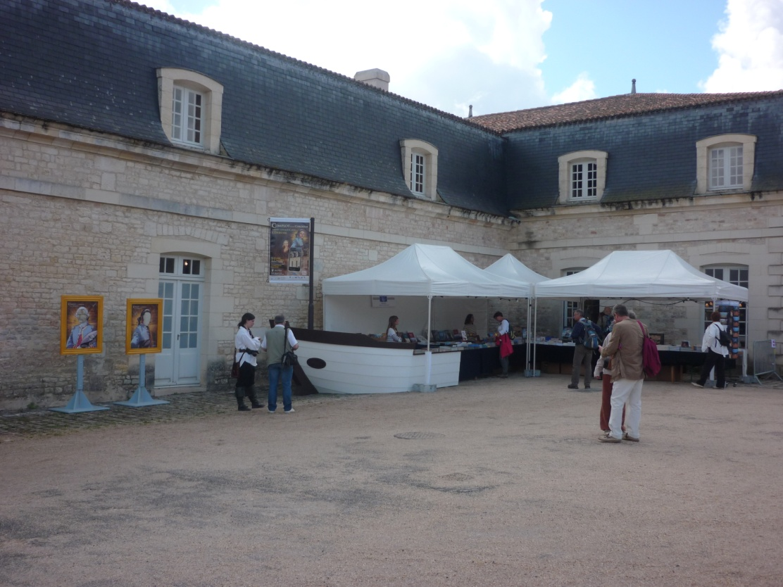
3/ LES SOIREES
Interventions de personnages costumés au fil du parcours : textes, mise en scène, préparation
Organisation : billetterie, horaires, personnel
Communication :
des moyens conséquents

Slide 8
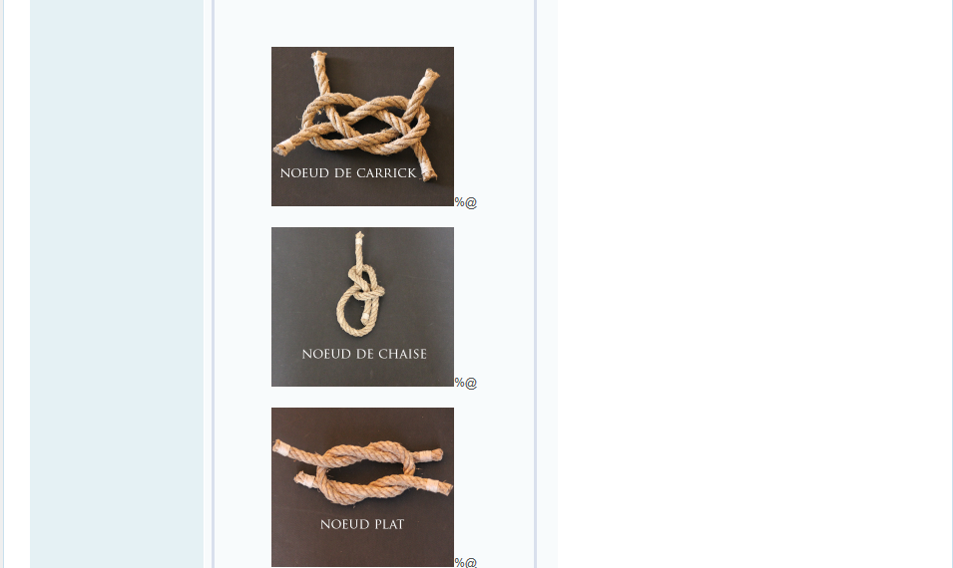
Les épreuves

Slide 9
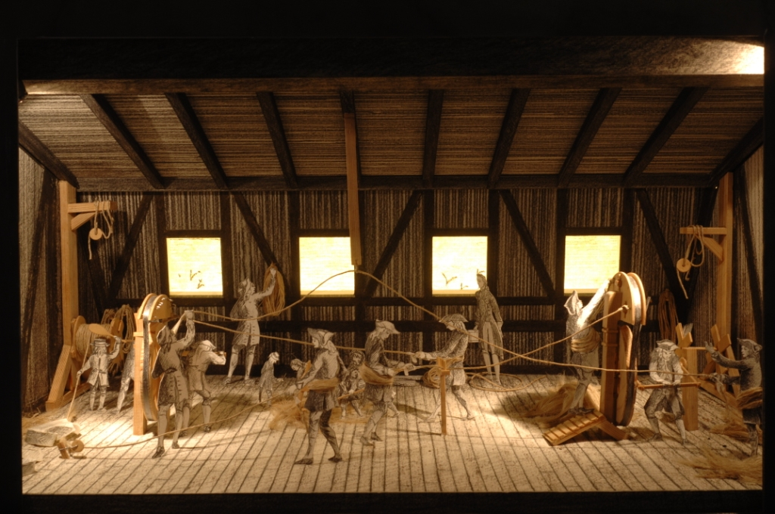
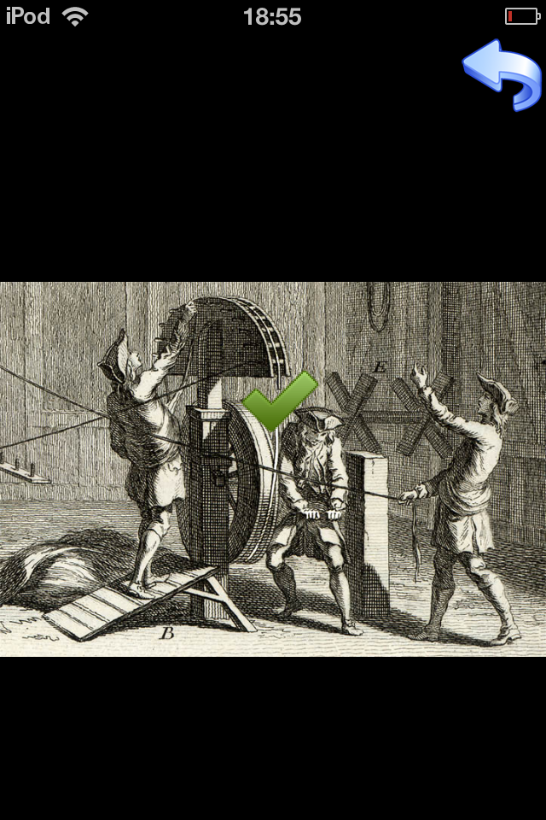
Epreuve des fileurs

Slide 10
III/ L’évaluation
Confrontation du concept à des experts, enseignants, étudiants
Veille sur les bilans d’autres projets (PLUG, Monet numérique…)
Publics tests (famille, proches de l’équipe)
Soirée test le 17 juillet: avec 70 personnes: salariés de la Corderie, partenaires culturels ou touristiques, presse
> 7 personnes chargées de l’accueil, l’assistance, l’observation et le recueil de remarques
> Modification et optimisation du jeu assurées pour le 25 juillet
Conception d’un questionnaire pour les soirées

Slide 11
IV/ Bilan des soirées
12 soirées (du 25/07 au 31/08 2012):
1 132 personnes,
94 personnes/soir en moyenne, des pics à 130 et 170 personnes
Billet moyen à 7€ : succès du forfait « famille » à 29€ pour 2 adultes et 2 enfants et plus
334 questionnaires analysés

Slide 12
Profils :
74% venus en famille, 13% couples, 11% entre amis
73,6% avec enfants: dont 40% avaient entre 12 et 15 ans, 14,4% avaient plus de 15 ans
71,4% de touristes et 28,6% de locaux
70% ont utilisé le matériel mis à disposition

Slide 13
Motivation/mode de connaissance:
75% venus pour le jeu, 44% la Corderie, 39% pour la sortie en soirée, 38% l’activité culturelle, 17% pour l’appli Smartphone et 11,7% pour l’Epervier
37% ont connu le jeu par flyer/affichage, 23,4% en office de tourisme, 12,6% par des proches, 10,8% site Internet CIM, 5,7% par la radio

Slide 14
Les avis des visiteurs:
98,8% sont satisfaits ou très satisfaits de leur expérience
93,4% pensent que c’est une bonne façon de comprendre l’histoire de la Corderie et de l’Arsenal
98,5% recommanderont à leurs proches
95% sont intéressés par des visites de ce type sur d’autres sites de l’Arsenal (Musée de la Marine, Hermione…)

Slide 15
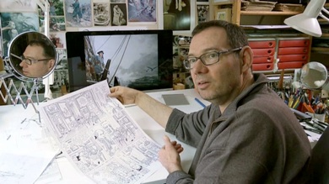
Les suites de l’aventures
Octobre: présentation du « Complot » au festival Quai des Bulles/St Malo
Novembre: Patrice Pellerin à Rochefort du 16 au 18 et concours en ligne jusqu’au 30 novembre
De novembre à février: mise en œuvre de la version journée (Français et Anglais) avec Furet Company
Avril à septembre 2013: programmation des soirées, une manifestation à l’étude pour juillet

Slide 16
Merci de votre attention et à bientôt pour de nouvelles aventures!
31 octobre 2012, Paris
www.corderie-royale.com

